Slide 1

前端快报
悟空
2015年10月23日

Slide 2


React – form Facebook

Slide 3
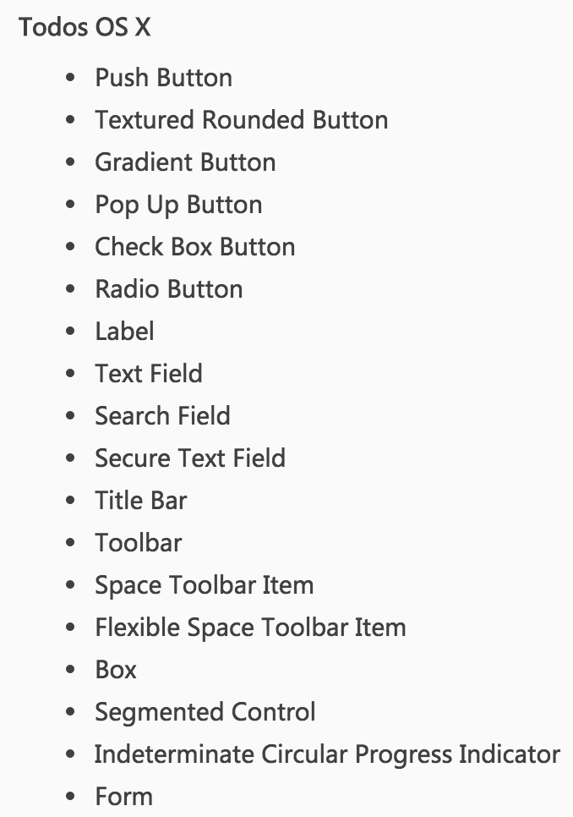
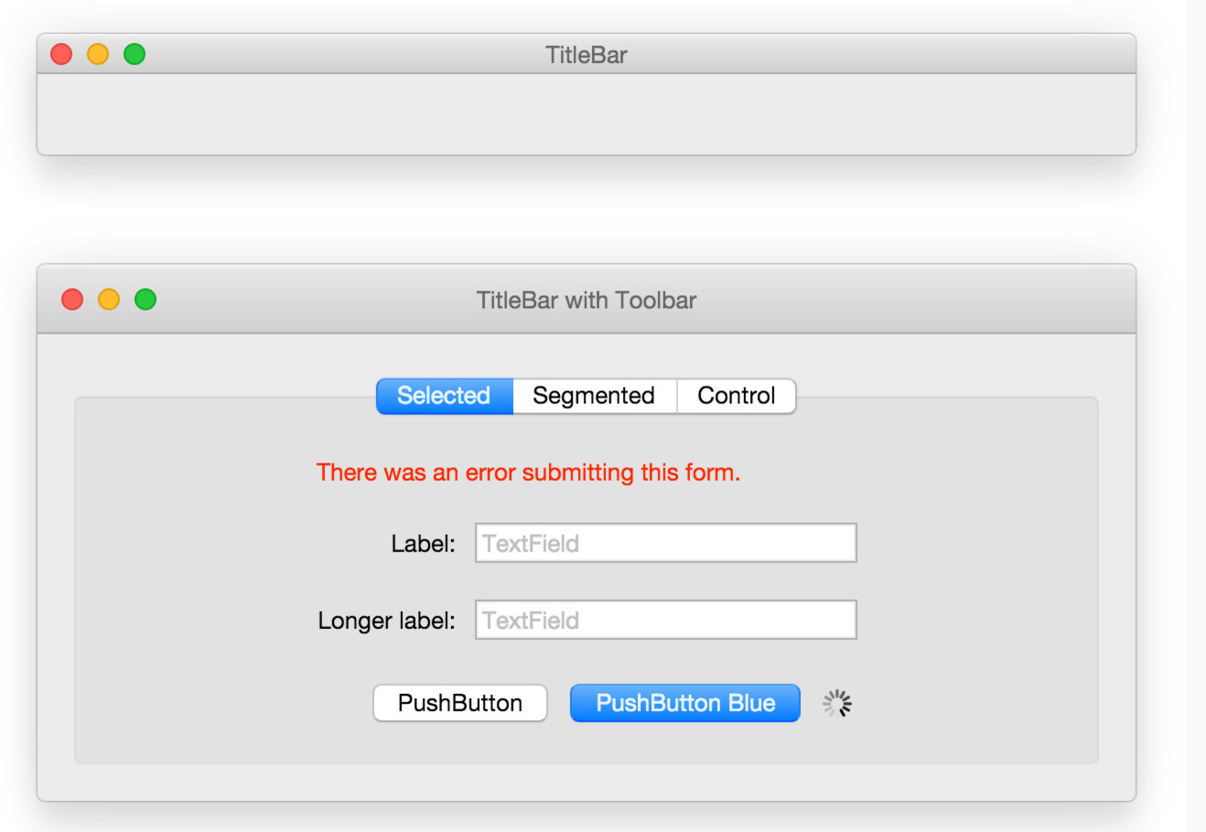
Build OS X and Windows UI component ：react-desktop

Slide 4
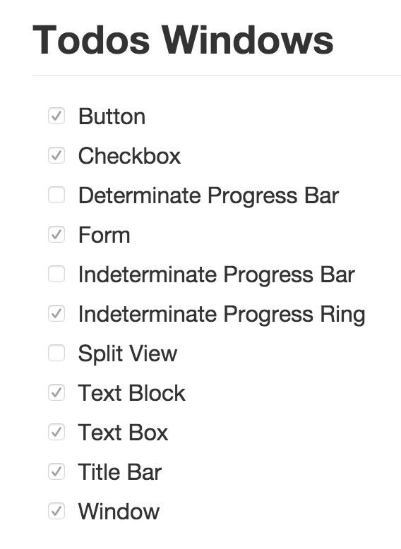
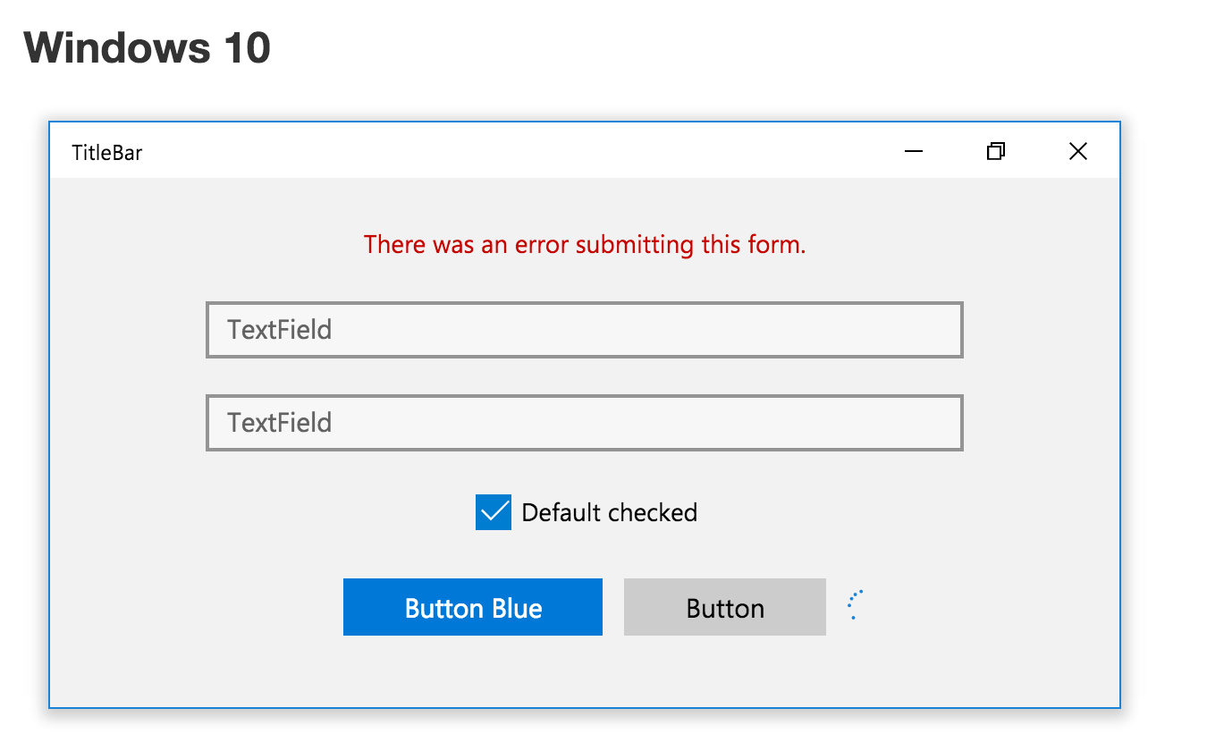
Build OS X and Windows UI component ：react-desktop

Slide 5
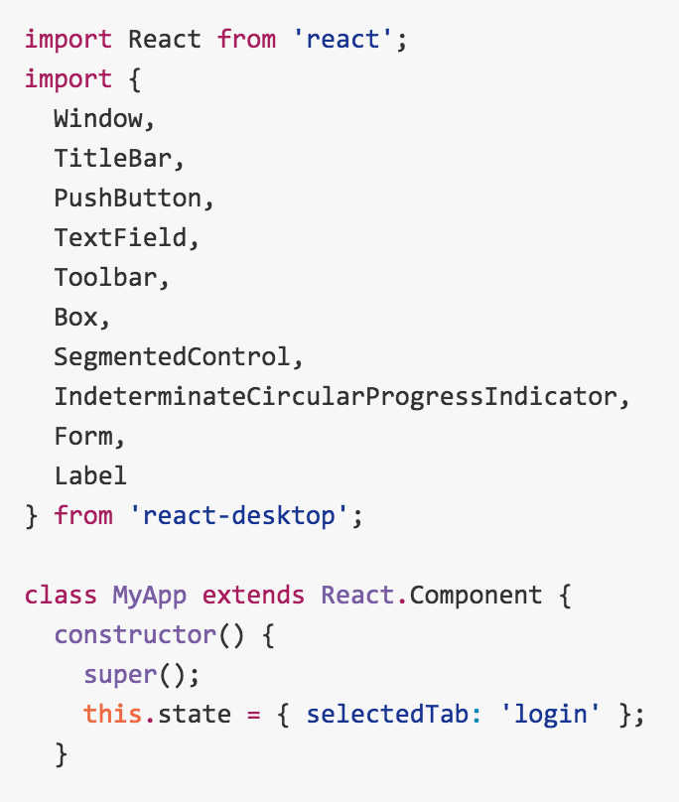
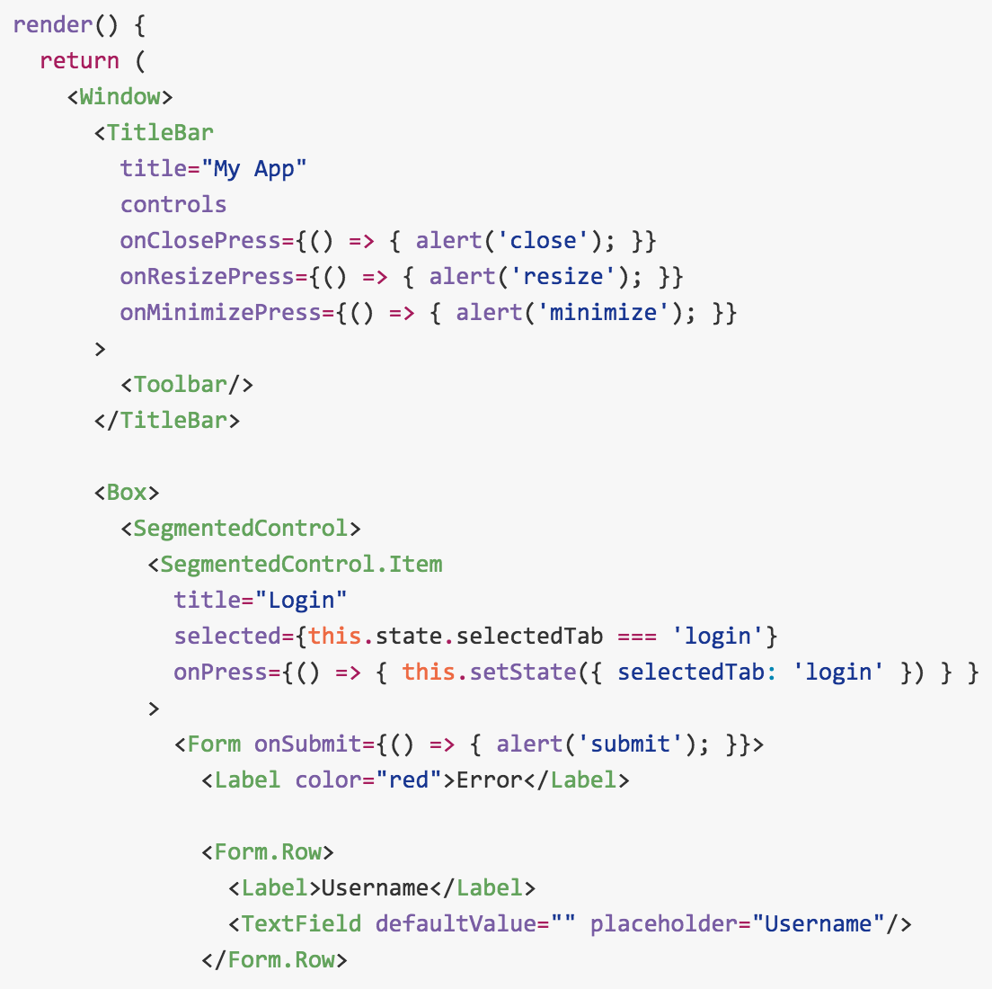
Build OS X and Windows UI component ：react-desktop

Slide 6
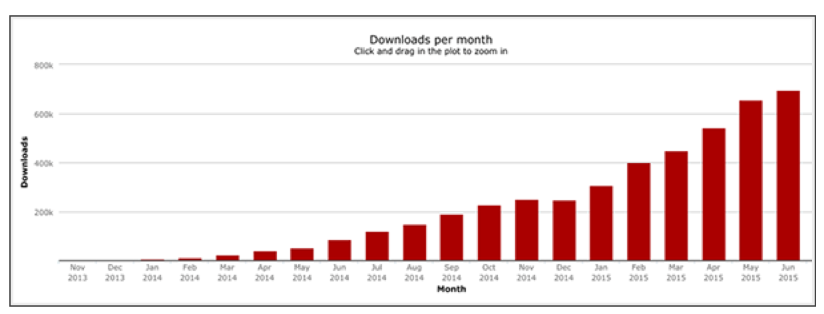
PostCSS
What is PostCSS?

Slide 7
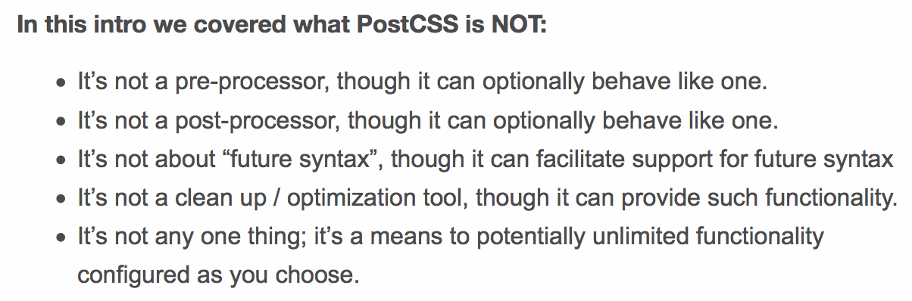
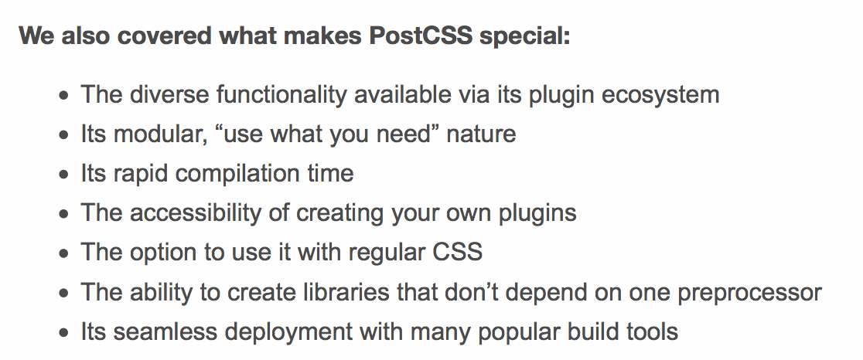
PostCSS

Slide 8
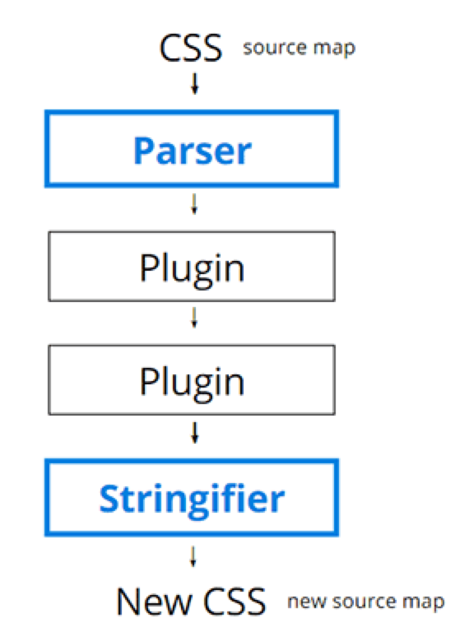
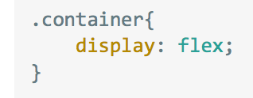
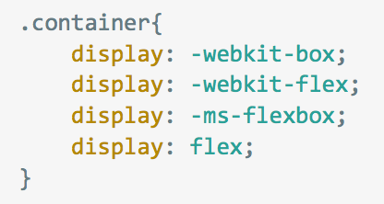
PostCSS
Faster than libsass
Do more – CSS4

Slide 9

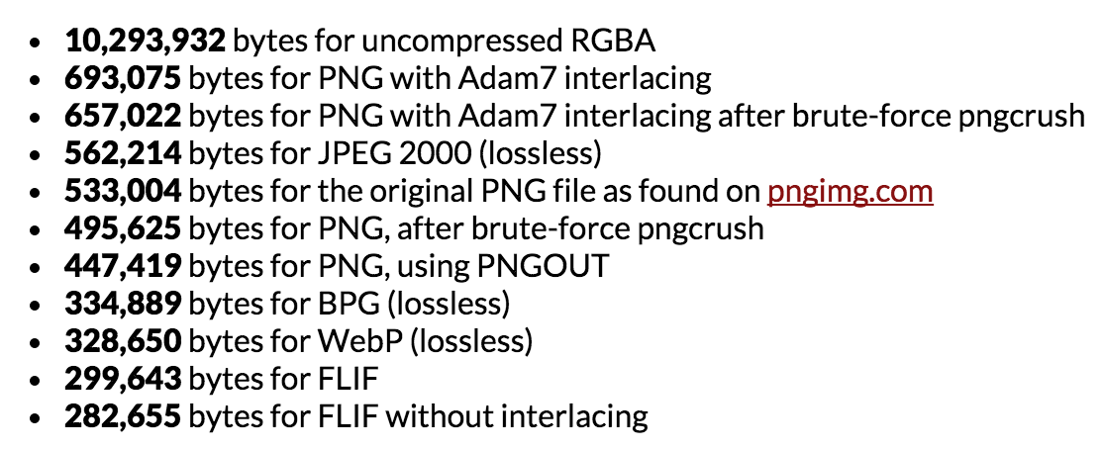
FLIF – free lossless image format

Slide 10
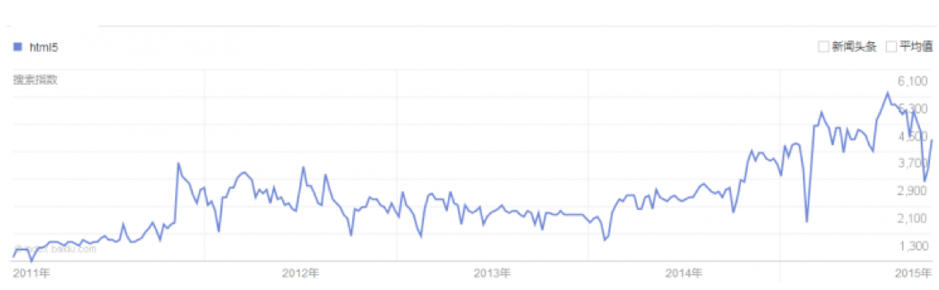
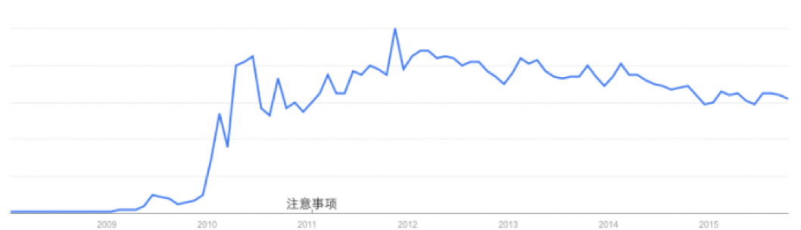
中国和美国的HTML5市场差距
HTML5在美国的关注度曲线
HTML5在中国的关注度曲线

Slide 11

THANKS FOR YOUR ATTENTION

